Slide 1

Federated Transfer Learning
程俊宏

Slide 2

背景
联邦学习发展的契机是欧盟通过了「数据隐私保护条例」（General Data Protection Regulation，简称 GDPR）。
GDPR 认定「个人数据神圣不可侵犯」，要求公司在使用数据前要先向用户声明模型的作用。这份条例的实行让许多大数据公司噤若寒蝉，不敢再互相交流数据了，这对于极度依赖数据的机器学习是一个巨大的挑战。

Slide 3
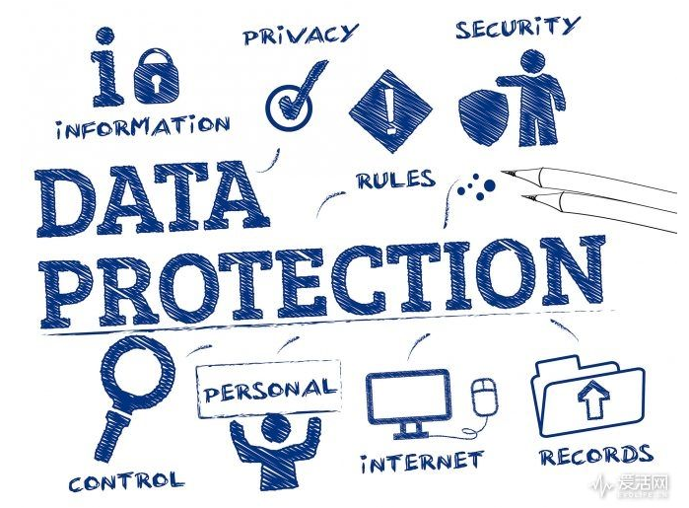
未来趋势
社会大众的要求和监管一定越来越严格
社会大众对人工智能的态度和制约
国际上争先确立相关法案
Notes:
联邦学习是我们应对 GDPR 类事件的一个例子。在未来，我们面临的社会大众的要求和监管一定越来越严格，因此我们人工智能的从业者应该拥抱这些条例，将其内化为解决方案的一部分。
如今机器学习最薄弱的环节其实并非算法结构不够丰富、准确率不够高，而是来自社会大众对人工智能的态度和制约。
GDPR 不是个例，在未来，不同国家和地区的隐私保护条例会如雨后春笋般出现，在这样的背景之下，如果不作出改变和适应，机器学习的一个重要的假设：假设我们拥有足够多的数据，将不复成立。

Slide 4

遇到的问题
标签数据十分昂贵
数据位置分散
Notes:
然而，在不同的行业中，更多的应用领域只有很小或质量很差的数据。标记数据非常昂贵，尤其是在需要人类专业知识和领域知识的领域。此外，特定任务所需的数据可能不会保存在一个地方。
许多组织可能只有未标记的数据，而其他一些组织可能只有非常有限的标签。组织也越来越难以合并它们的数据。

Slide 5
第三种学习——联邦迁移学习
labels
Data from A
sample
Data from B
feature
Notes:
如果样本和特征都没有足够的匹配，也就是在sample方那里没有足够的overlap，在feature方也没有足够的overlap，那么我们应该做怎么样的学习？我们只能使用transfer learning的手段才能够利用A方的足够的标签，
把A方的数据、标签、模型学到的知识发展到B方上去，使得B也能得到所需求的label。

Slide 6
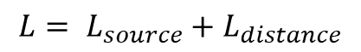
迁移学习的核心：找到不变量
Source classifier
Source input
Domain distance minimization
Target input
$$L= L_{source}+L_{distance}$$
Notes:
迁移学习的核心：找到不变量
在迁移学习中主要有两个domain:source domain和target domain。这里想优化两个目标，一个是两个domain之间的distance,想让他们尽可能的小。然后是source domain 因为一般source domain会有大量的label,所以我们想让source domain在分类问题上能够足够得好，所以objective function主要由这两部分组成。

Slide 7
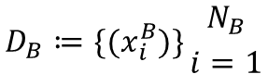
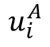
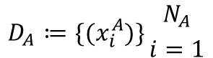
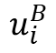
在不共享数据的前提下做迁移学习
Target domain
Source domain
$$D_{B}≔\{(x_{i}^{B})\}{N_{B} \atop i=1}$$
$$D_{A}≔\{(x_{i}^{A})\}{N_{A} \atop i=1}$$
NetB
NetA
$$u_{i}^{B}$$
$$u_{i}^{A}$$
Notes:
所以我们该如何在不共享数据的前提下做迁移学习呢？这里的domain分为两个domain：source和target，然后他们的模型可以各自学到的reprensentation,我们这里用u表示的话，为了达到目的我们就需要知道数据两方为了计算自己的梯度到底需要什么，数据双方哪些数据是不互信的，哪些是可以交互的。

Slide 8
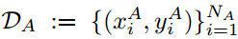
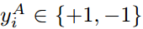
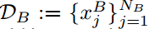
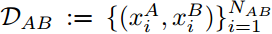
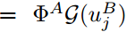
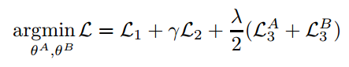
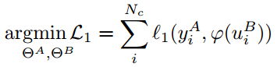
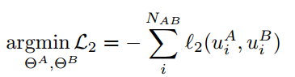
基于同态加密的迁移学习
数据集
公共数据集
模型输出
prediction function
损失函数

Slide 9
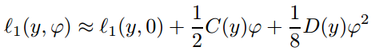
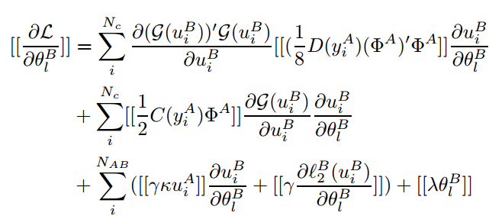
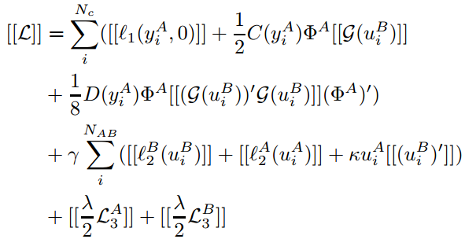
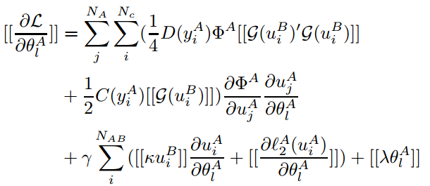
模型改写
泰勒展开
模型
Notes:
需要A方计算本地变量，能够帮助两方进行联合计算的内容，也就是本地变量和本地的loss function在A方的体现形式进行加密，传给B，B通过计算本地变量就可以计算中间值，就可以更新本地的梯度。这样的话，每个参与方都只能看得到自己的数据和样本数据到底是什么样子，同时得到的模型也是只有自己的半模型。这种计算需要两方同时查询协作。

Slide 10

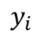



训练流程
Source party A
Target party B
$$x_{i}^{A}$$
$$x_{i}^{B}$$
$$u_{i}^{A}$$
$$u_{i}^{B}$$
$$y_{i}$$
Notes:
首先他们需要先获得自己的公钥和密钥

Slide 11
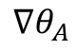
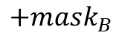
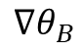
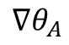
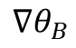
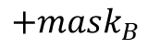
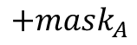
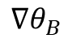
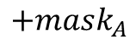
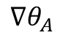
训练流程
Source party A
Target party B
$$x_{i}^{A}$$
$$x_{i}^{B}$$
sent
sent
$$u_{i}^{A}$$
$$u_{i}^{B}$$
$$y_{i}$$
通过得到的信息计算梯度和损失，并在梯度上加入噪声
公钥B的秘文
sent
sent
公钥A的秘文
通过得到的信息计算梯度，并在梯度上加入噪声
L
$$∇θ_{A}$$
$$+{mask}_{A}$$
$$∇θ_{B}$$
$$+{mask}_{B}$$
sent
sent
解密
$$∇θ_{B}$$
$$+{mask}_{B}$$
$$∇θ_{A}$$
$$+{mask}_{A}$$
解密
$$∇θ_{A}$$
$$∇θ_{B}$$

Slide 12
样本零重叠
不同城市的用户行为分布数据
时间序列数据
labels
Data from A
sample
Data from B
feature
Notes:
刚才讨论了还是由数据overlap的情况，就是A和B，我们需要通过这个overlap数据，才能找到两个domain之间的distance，有了距离才能进行一个模型的优化来以此缩减两个domain之间的距离。如果两个domain之间真的一点重合的数据都没有的话，就使用secret sharing秘密分享的方式。

Slide 13
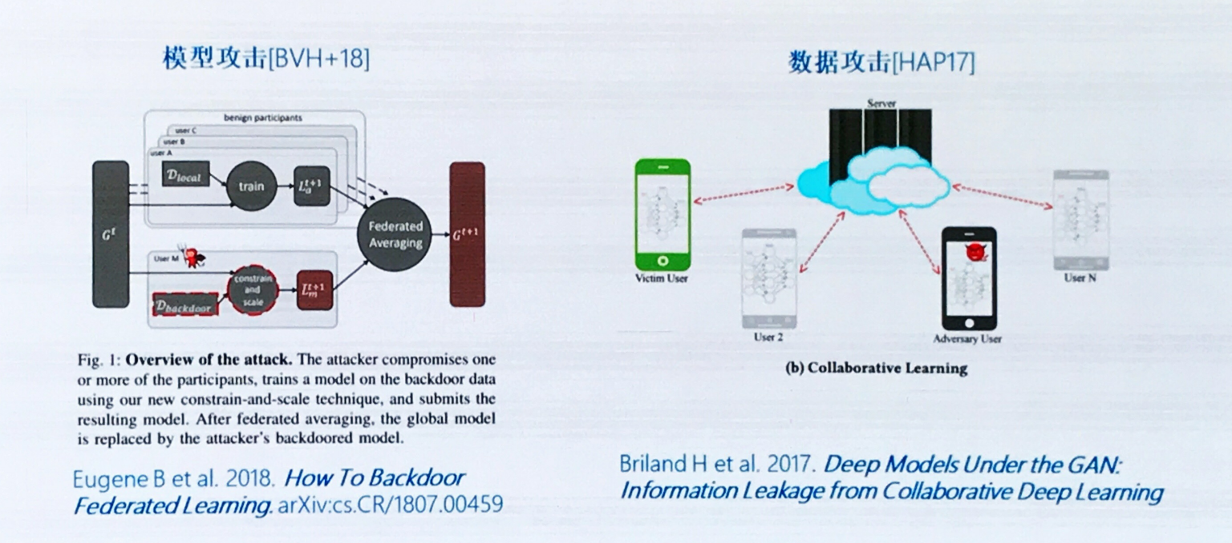
联邦学习的挑战
Notes:
主要有两种攻击的模式：模型上和数据上的攻击
参与方可以替换自己的梯度，然后用这个虚假的梯度进行联合建模，然后得到一个攻击者想要得到的一个公共的联邦模型。
亦或者作为联邦训练的参与者，用替换的梯度来进行训练，而后再用自己的真正的数据训练。
第二种：
作为联邦学习的一个参与者，他有权去下载公共的模型， 然后自己本地去建立一个generator,然后他用这个generator来生成很多的数据，这个数据可能代表和他一起联合的参与方的数据

Slide 14
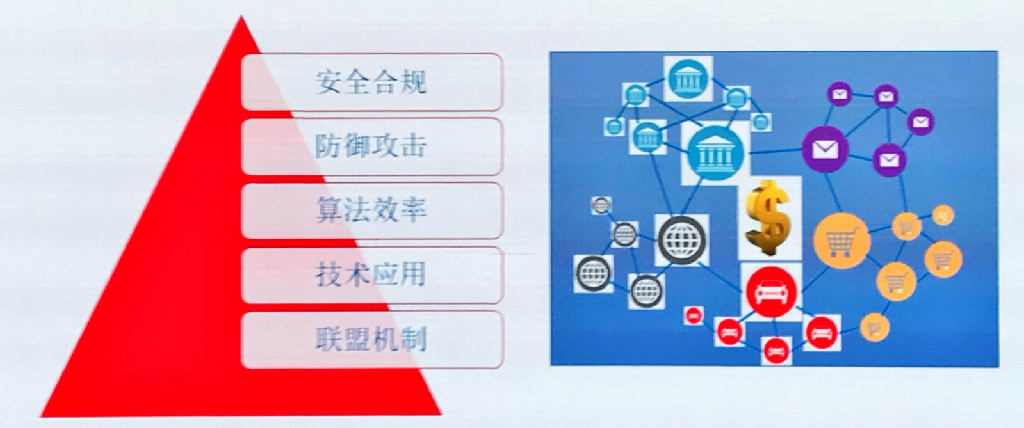
联邦学习的研究展望
Notes:
1.如何进行安全合规，在法律上，程序上有一套安全的机制
2.防御更广阔的攻击
3.算法效率（特别是通信）提升
4.技术在应用上的覆盖
5.需要一种机制，可以使得大家更为愿意去参加这个联邦机制，更愿意在这个机制里面去贡献自己的数据

Slide 15
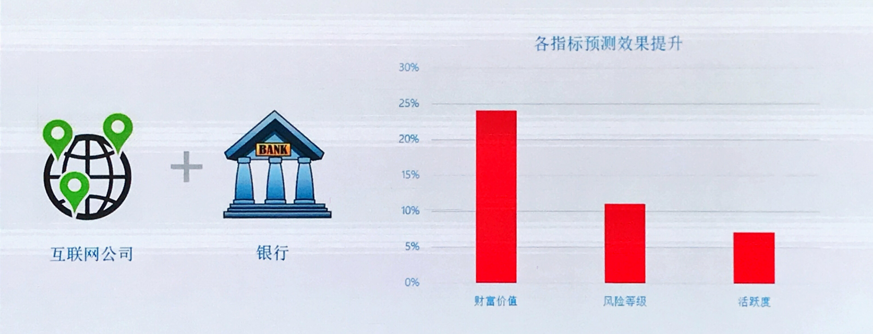
行业应用案例
Notes:
行业应用案例：金融
纵向联邦学习在各个行业间的联合学习，就目前而言拥有着非常大的应用价值。比如说互联网公司的数据和银行的数据，如果我们把他们隐私地联合到一起，会有一定程度的模型提高。银行一般来说会有比较好的标签，比如客户的逾期、信贷记录，但是一般用户在银行的表现的频率会比较得低，互联网公司的数据特点正好与其相反。

Slide 16
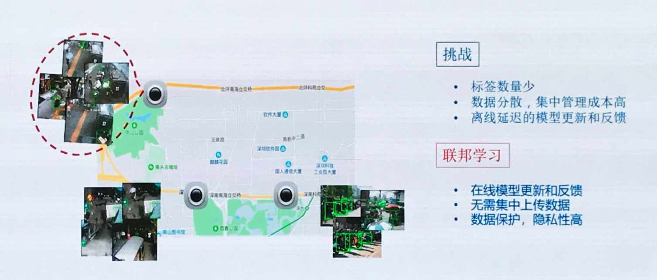
行业应用案例
Notes:
接下来是横向联邦学习的案例：
马路中有很多的摄像头，这些摄像头可以帮助城市管理违规的行为：比如违章停车、街头摆摊、超速行驶等。在这样的场景之中，摄像头的数量虽然很多，但是其实标签数量非常少，中心化（一般情况下，数据需要传到云端，进行离线的模型的更新，会有很多的问题，比如说延迟，数据分散）的化很难即时反馈做标注工作。在线进行模型的分析和反馈，使得数据无需上传。

Slide 17
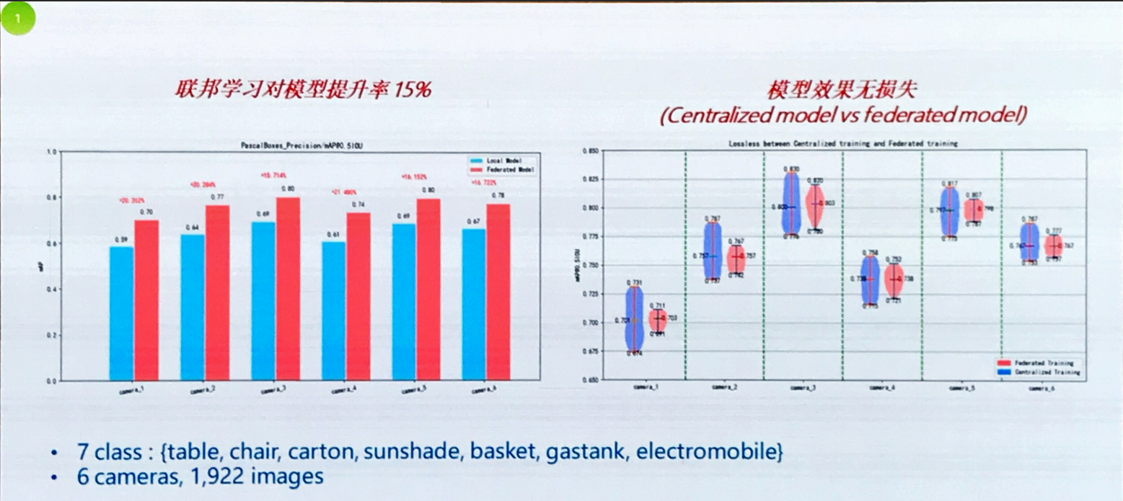
Notes:
左边是比较联邦学习的效果和本地建模的效果
右边是比较联邦学习的效果和中心化的效果

Slide 18
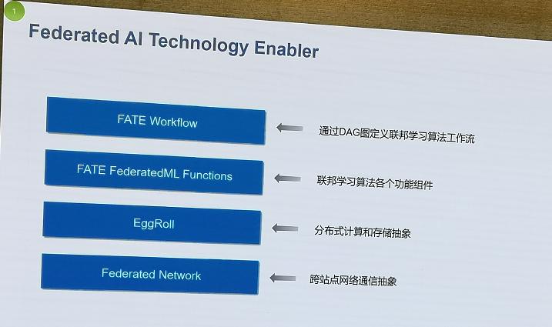
Federated AI Technology Enabler
Notes:
FATE是一个工业级联邦学习框架，能有效帮助多个机构在满足用户隐私保护、数据安全和政府法规的要求下，进行数据的使用和建模。

Slide 19
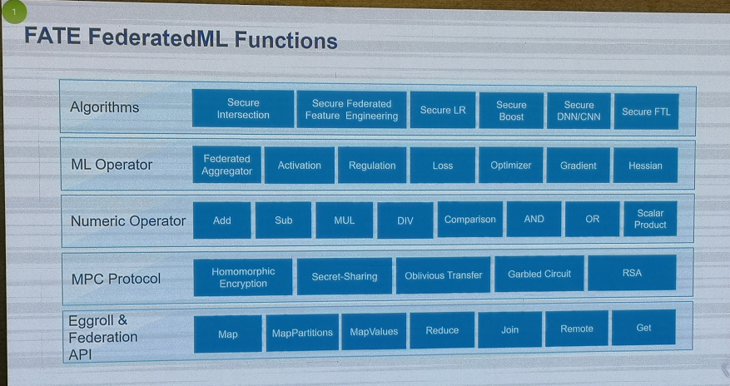
Federated AI Technology Enabler
Notes:
fate提供了一种基于数据隐私保护的安全计算框架，为深度学习、机器学习、迁移学习算法提供强有力的安全计算支持。
最底层是计算和存储分布式以及通信的抽象；上面的是安全传输协议，安全底层支持同态加密、秘密分享、哈希散列等多种多方安全计算机制；再上面是算子层，支持张量的基本运算；然后是machine learning的一些算子；最顶层就是算法层，算法层支持多方安全计算模式下的逻辑回归、boosting、深度学习、联邦迁移学习等。

